Slide 1





Организация и проведение тренировочного экзамена по информатике и ИКТ в компьютерной форме с применением технологии доставки экзаменационных материалов по сети «Интернет» в ППЭ
Тихоновская Светлана Николаевна,
начальник отдела ГИА Регионального центра оценки качества образования Орловской области
25 октября 2019 г.

Slide 2


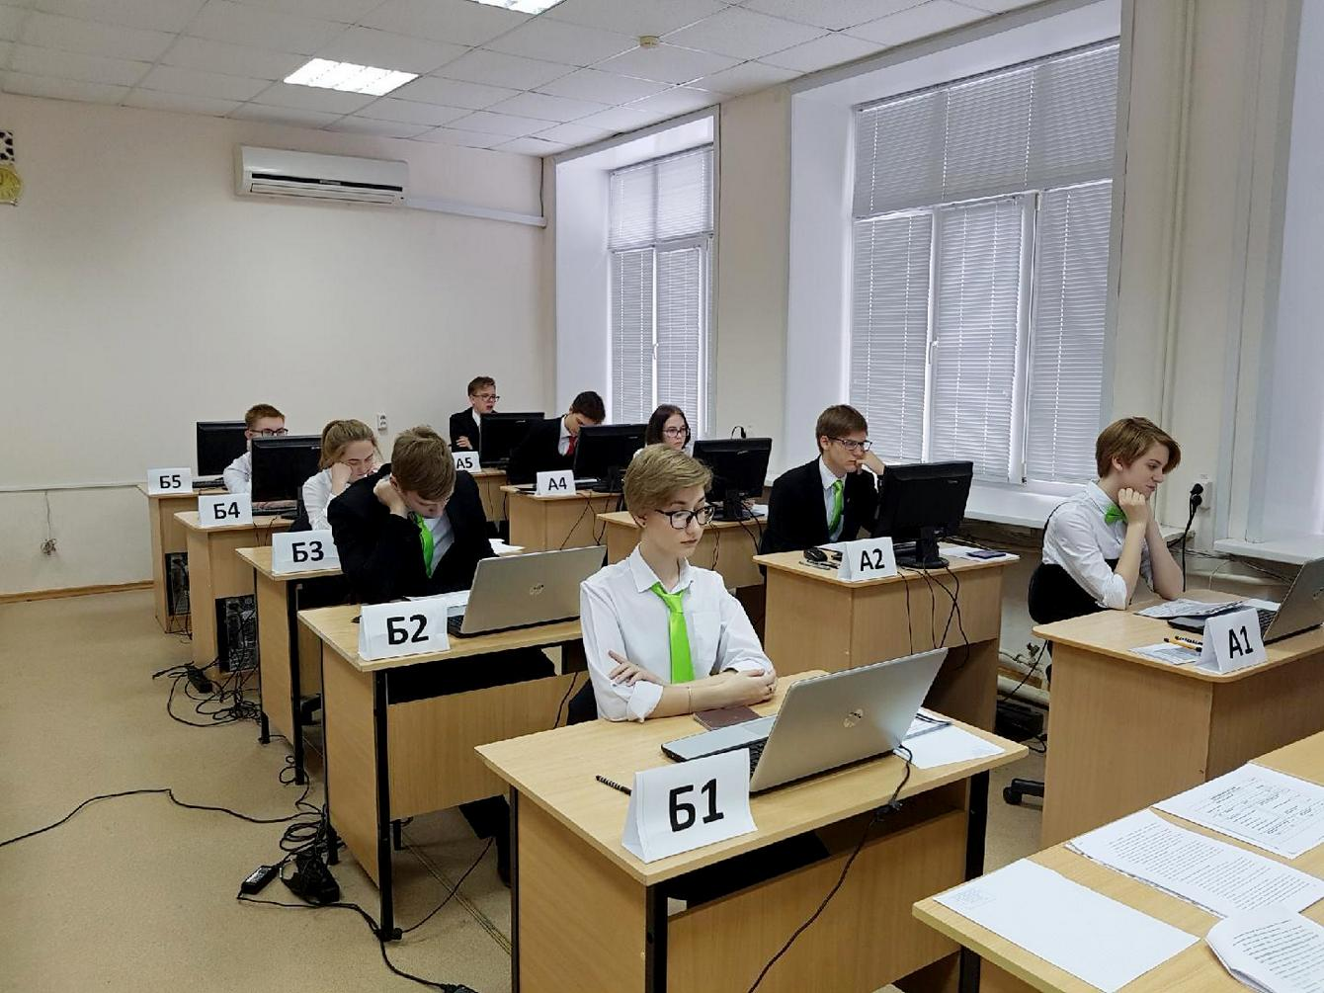


Цель проведения апробации
Отработка организационных и технологических процедур при проведении КЕГЭ с применением технологии доставки ЭМ по сети «Интернет»

Slide 3

Доставка ЭМ по сети «Интернет»
Интернет-пакеты с ЭМ размещаются на федеральном портале с учетом сведений о распределенных участниках и назначенных аудиторий в ППЭ, каждый интернет-пакет для ППЭ содержит пакеты с бланками и пакет с КИМ КЕГЭ
Доставка интернет-пакета с ЭМ осуществляется средствами станции авторизации после подтверждения настроек членом ГЭК
Во время технической подготовки технический специалист загружает один интернет-пакет с ЭМ на все станции КЕГЭ и все станции печати ЭМ в аудитории

Slide 4


Оборудование аудитории к проведению апробации КЕГЭ
Станция печати ЭМ
АРМ участника КЕГЭ
(по количеству участников в аудитории)

Slide 5



Оборудование штаба к проведению апробации КЕГЭ
Станция авторизации + резервная
Станция сканирования + резервная
Резервный USB-модем
Резервная станция печати
Резервное АРМ (2 на 15 участников)

Slide 6

Рекомендации по настройке рабочего стола на АРМ участника КЕГЭ
Удалить или скрыть «лишние» ярлыки на рабочем столе
Сгруппировать на рабочем столе ярлыки к ПО, установленному в соответствии со списком стандартного ПО

Slide 7

Единый государственный экзамен
Основные принципы КЕГЭ
Основная цель участника – выполнение задания. Участник самостоятельно сдает экзамен на компьютере, используя установленное стандартное ПО
Участник может использовать черновики
ЭМ для КЕГЭ включают в себя бланк регистрации, распечатанный в аудитории ППЭ и электронный КИМ на АРМ участника КЕГЭ
Для проведения экзамена используется только аудитория проведения с одной станцией печати ЭМ и станциями КЕГЭ по числу участников
По окончании экзамена не только отсканированные бланки участников, но и сохраненные ответы участников КЕГЭ передаются в ОРЦОКО
Проверка ответов участников КЕГЭ на региональном уровне не производится.
Проверка ответов участников КЕГЭ выполняется на федеральном уровне

Slide 8

Лица, привлекаемые к проведению апробации КЕГЭ
Члены ГЭК (1-2), имеющие токен для проведения ЕГЭ 2019 года
Руководитель ППЭ
Технические специалисты
Организаторы в аудитории (2)
Организаторы вне аудитории (1-2)
Технические специалисты ОРЦОКО (2)

Slide 9
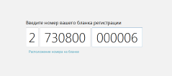
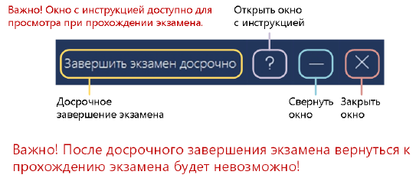
Начало экзамена в аудитории
09.50 – начало первой части инструктажа
10.00 – печать и проверка качества ЭМ (бланков регистрации)
выдача бланков регистрации участникам, вторая часть инструктажа (одновременно второй организатор запускает чтение и расшифровку КИМ на станциях КЕГЭ)
по окончании заполнения бланков регистрации и завершения расшифровки КИМ на станциях КЕГЭ организаторы дают указание участникам:
ввести номер бланка регистрации;
ознакомиться с инструкцией;
остановиться на странице регистрации участника

Slide 10
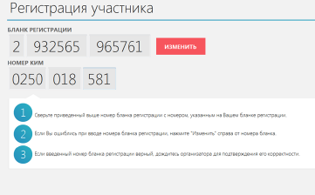

Проведение экзамена в аудитории ППЭ
На странице регистрации участника организаторы проверяют правильность номера бланка регистрации и нажимают кнопку «Данные корректны»
После проверки всех участников объявляется и фиксируется на доске (информационном стенде) код активации экзамена
Объявляется начало, продолжительность и время окончания экзамена
Участникам дается указание по вводу кода активации на станциях КЕГЭ
ВАЖНО ! Время окончания экзамена - единое для всех участников в аудитории – время, зафиксированное на доске

Slide 11

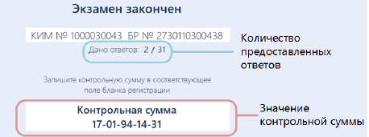
Завершение экзамена в аудитории
За 30 и 5 минут до окончания выполнения экзаменационной работы
организаторы напоминают о необходимости внести контрольную
сумму в бланк регистрации по окончании экзамена
После завершения выполнения экзаменационной работы организаторы дают указание всем участникам завершить экзамен досрочно на станции КЕГЭ, если он не был завершен ранее автоматически по истечении времени, и перенести контрольную сумму в бланк регистрации
Организаторы проходят и собирают бланки регистрации, сверив контрольную сумму, внесенную в бланк регистрации с контрольной суммой на станции КЕГЭ

Slide 12
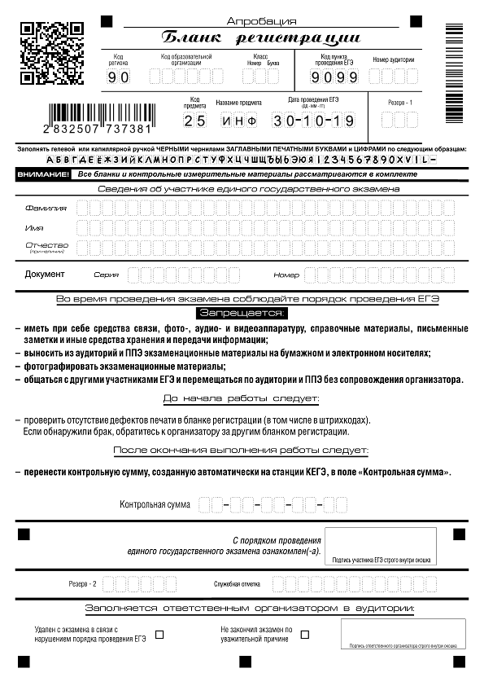
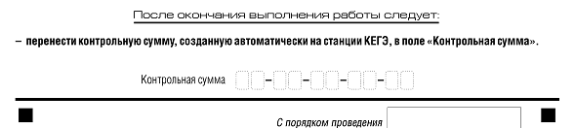
Особенности бланка регистрации на экзамене КЕГЭ
Контрольная сумма создается автоматически на станции КЕГЭ
Эту контрольную сумму организатор также вносит в форму ППЭ 05-02-К

Slide 13
Формы ППЭ, учитывающие особенности проведения КЕГЭ
ППЭ-01-01-К «Протокол технической готовности ППЭ к экзамену в компьютерной форме»
ППЭ-05-02-К «Протокол проведения экзамена в аудитории»
ППЭ-13-01-К «Протокол проведения ЕГЭ в ППЭ»
ОГЭ
ППЭ-13-03-К «Сводная ведомость учёта участников и использования экзаменационных материалов в ППЭ»
ППЭ-14-01-К «Акт приёмки-передачи экзаменационных материалов в ППЭ»
ППЭ-14-02-К «Ведомость учета экзаменационных материалов»

Slide 14
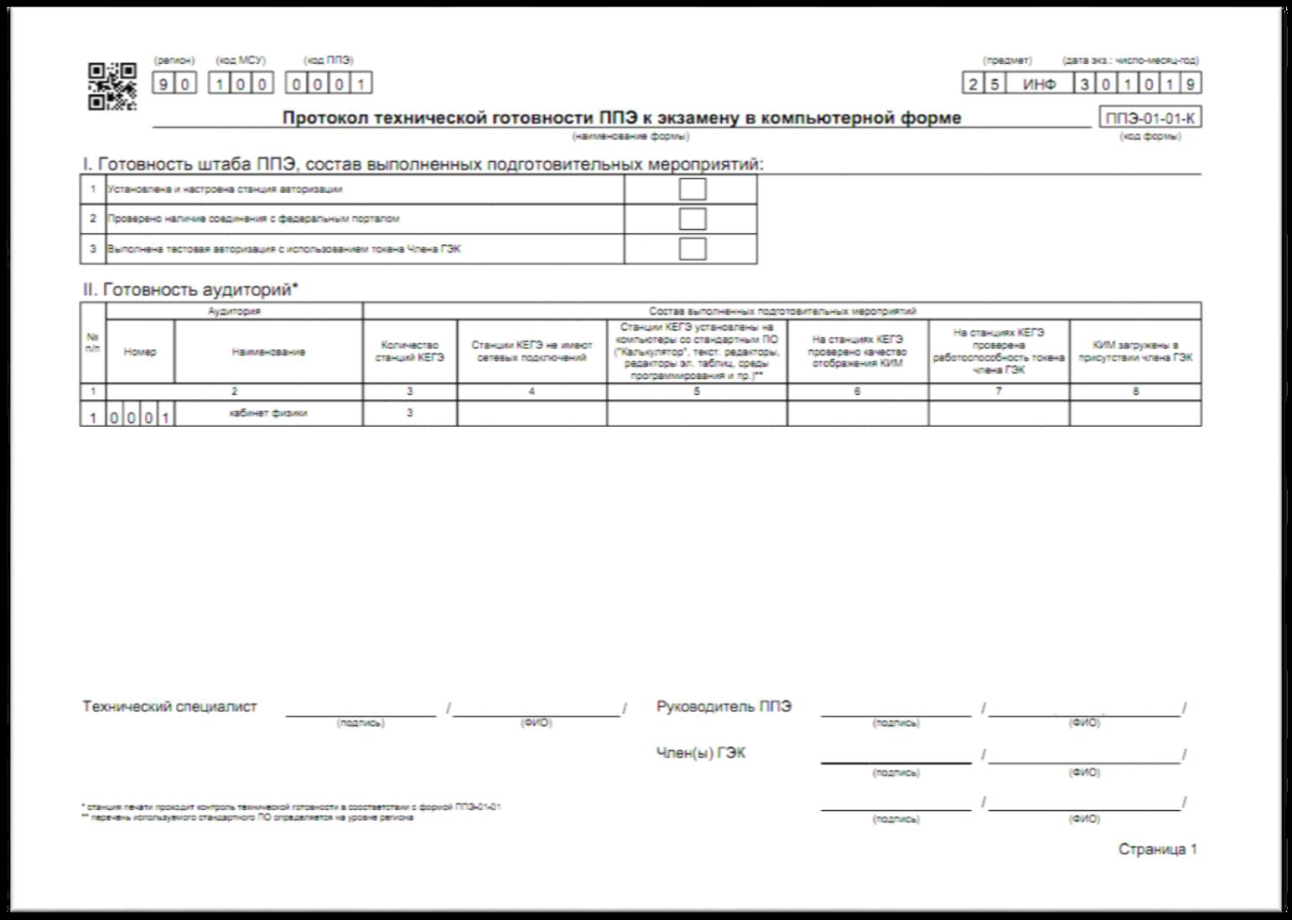

ППЭ-01-01-К «Протокол технической готовности ППЭ к экзамену в компьютерной форме»

Slide 15
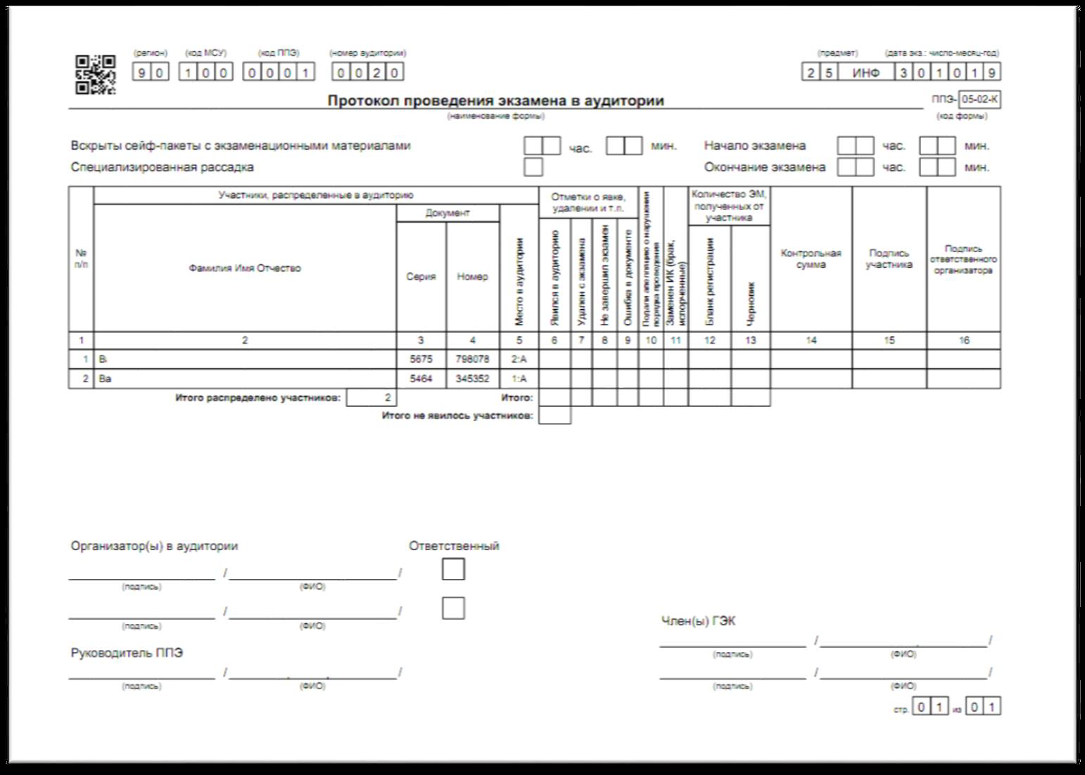
ППЭ-05-02-К «Протокол проведения экзамена в аудитории»

Slide 16
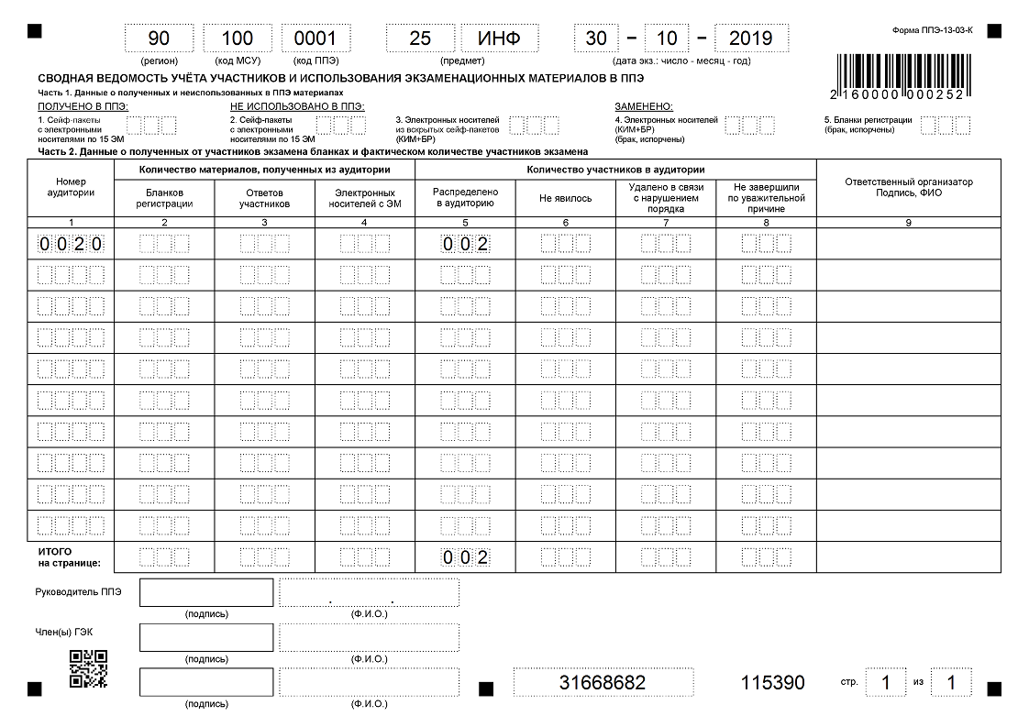
ППЭ-13-03-К «Протокол проведения ЕГЭ в ППЭ»

